Slide 1
بنام خدا

Slide 2
ارگونومی دوچرخه ثابت

Slide 3
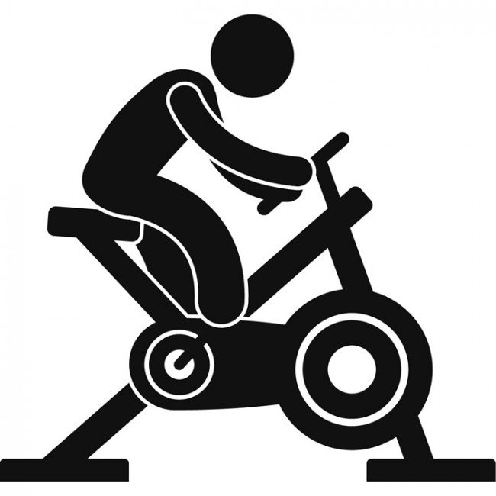
دوچرخه ثابت یک راه بسیارخوبی برای تجربه یک تمرین داخل سالن برای همه، مخصوصا دوچرخه سواران است. دوچرخه خود را مناسب با وضعیت بدن خود تنظیم کنید، تا نه تنها از آسیب جدی جلوگیری کنید، بلکه تمرین هوازی خود را بهبود بخشید و بیشترین استفاده را از دوچرخه ثابت خود ببرید.

Slide 4
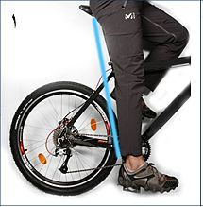
تنظیم زین دوچرخه
ابتدا رکاب را در پایینترین وضعیت ممکن قرار دهید سپس همانند عکس روی زین نشسته و زین را تا حدی بالا برده که در صورت نشستن بر روی زین، پاشنه پا بصورت کامل(نه با فشار) بروی رکاب قرار گیرد. در این حال نباید از طرف باسن هیچ کشیدگی به سمت پایین احساس شود.

Slide 5
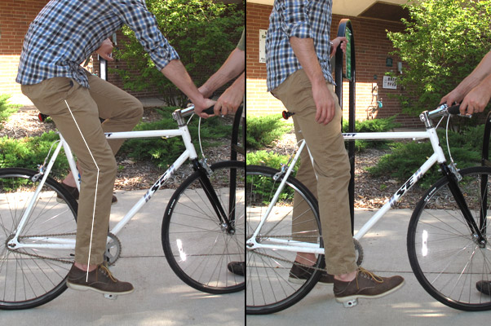
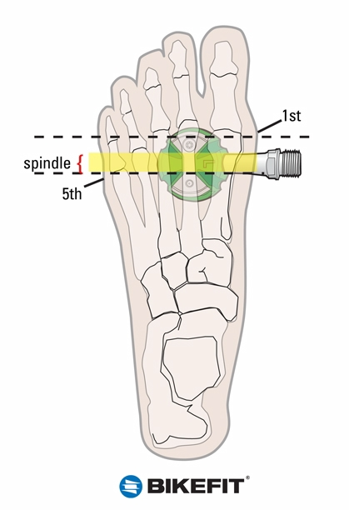
نکته مهمی که باید در نظر داشته باشیم برای رکاب زدن و دوچرخه سواری از پنجه پا استفاده میشود . درست در قسمتی که انگشتان پا حالت خمیدگی پیدا میکند(متاتارس) را روی پنجه رکاب قرار داده و دوچرخه سواری میکنیم که باید در حالت درست زاویه پشت زانو بین 165 تا 170 درجه باشد.

Slide 6
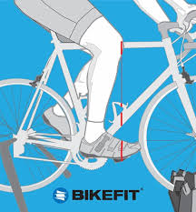
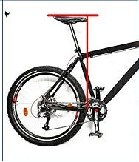
از دیگر تنظیمات زین جلو یاعقب بودن زین درمحوروسطح افقی میباشد. این موضوع درکیفیت رکاب زدن شما نقش داشته واز دردهای احتمالی درقسمت کمر وپا جلوگیری میکند. یک روش خوب برای تنظیم جلو و عقب بودن زین این است که روی زین نشسته و پای خود را بر روی پدال گذاشته و آن را در وضعیت ساعت سه قرار می دهیم، در این وضعیت ساق باید کاملا عمودی قرار گیرد یا به روش دیگر، شاقولی که از جلوی کشکک به پایین آویزان می شود باید از وسط پدال عبور کند.

Slide 7
تنظیم زین دوچرخه
تنظیم افقی و شیب صندلی
تنظیم صندلی دوچرخه را با قرار دادن دوچرخه بر روی یک سطح افقی تراز شروع کنید. سپس به وسیله یکی از راههای زیر از تراز بودن صندلی مطمئن شوید:
یک تراز روی سطح صندلی قرار دهید.اگر ترازندارید یک خط کش بر روی سطح صندلی قرار دهید و سپس زاویه گوشه خط کش را با یک سطح افقی که از تراز بودنش مطمئن هستید بسنجید. این سطح افقی تراز می تواند قاب پنجره، چارچوب در یا سقف افقی یک ساختمان باشد. (باید زاویه دیدتان را جابجا کنید تا خط کش و سطح افقی در یک راستا قرار گیرند و آنگاه اگر خط کش موازی افق بود و گوشه خط کش با سطح افقی زاویه قائمه ساخت می فهمیم زین تراز است)
همچنین باید زین را بر روی ریلهای خود به جلو و عقب جابجا کنیم تا مطمئن شویم زین در مرکز میله زین واقع شده است.

Slide 8
تنظیم زین دوچرخه
نکات لازم:
تراز بودن سطح صندلی باعث تقسیم صحیح وزن بدن بروی سطح صندلی، رسیدن به حداکثر بازدهی در رکاب زنی و چرخش و جابجایی بروی زین در زمانهایی که نیاز باشد می گردد. (پایین دادن قسمت جلویی زین باعث سرخوردن و تمایل بدن به سمت جلو در هنگام رکاب زدن و در نتیجه فشار بسیار زیاد بر بازو، دست و زانوها می گردد که ممکن است منجر به آسیب شود)
اکثر دوچرخه سواران با صندلی تراز به راحتی رکاب می زنند اما اگر شما احساس ناراحتی می کنید می توانید جلوی صندلی را تا کمی (حداکثر 3 درجه) بالا یا پایین بدهید.

Slide 9
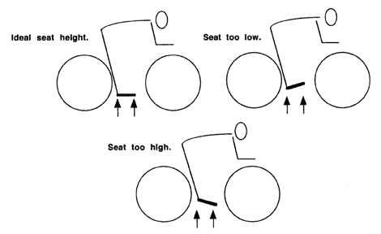
تنظیم ارتفاع زین
اگر زین خیلی پایین باشد فشار زیادی به عناصر جلوی زانو مانند تاندون کوادریسپس و غضروف پتلا و پتلار تندون وارد می شود و در صورتی که زین زیادی بالا قرار گیرد همسترینگ ها در پشت زانو تحت کشش قرار گرفته و ممکن است درد پشت زانو ایجاد شود.
یک قانون خوب برای تنظیم ارتفاع زین این است که وقتی روی زین نشسته و کف پای خود را بر روی پدال قرار می دهیم و آن را در پایین ترین وضعیت خود یعنی ساعت شش قرار می دهیم، زانو باید زاویه ای حدود25-30 درجه داشته باشد.

Slide 10
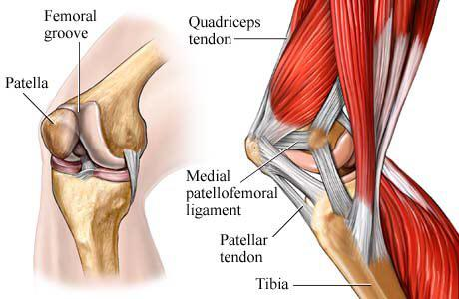
تاندون کوادریسپس و غضروف پتلا و پتلار تاندون

Slide 11
روش دیگرتنظیم ارتفاع صندلی
دوچرخه را روی دستگاه شبیه ساز تمرین دوچرخه سواری قرارا داده بروی آن سوار شوید یا آن را کنار درب ساختمان یا درون یک دالان قرار داده بر روی آن سوار شده و با دست چارچوب در را گرفته یا به دیوار تکیه دهید.
پس از آنکه کفشهایتان را در رکاب محکم کردید به صورت برعکس رکاب بزنید (هرز گرد).
برای یافتن ارتفاع مناسب زین باید زانوها در زمانیکه رکاب دوچرخه در پایینترین حالت حرکت خود واقع شده و در ضمن کفشها در رکاب قفل است به صورت کشیده قرار داشته باشد.
اگر لگن تان در موقع رکاب زدن تکان می‌خورد علامت ارتفاع بیش از حد زین می‌باشد.
توجه کنید که تنظیم ارتفاع زین در حالت رکاب زدن برعکس (هرزگرد) باعث می‌شود ارتفاع زین در بهترین حالت تنظیم شود به نحوی که در هنگام رکاب زدن واقعی (به سمت جلو) خمیدگی بی نقص و به اندازه ای در زانوهای شما ایجاد خواهد شد که مانع آسیبهای زانو می‌گردد.

Slide 12
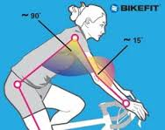
تنظیم دسته های دوچرخه
موقعیت فرمان ترکیبی از ارتفاع، عمق و عرض و نوع ترمزو موقعیت ترمز می باشد.
در راحت ترین موقعیت، زاویه بین تنه و بازو 90 درجه است.برای کنترل بهتر و راحتی بیشتر، آرنج باید کمی خم شود.

Slide 13
تنظیم دسته های دوچرخه
دسته های دوچرخه باید حدود 1-2 اینچ پایین تر از سطح زین قرار گیرند. این دسته ها باید آنقدر باهم فاصله داشته باشند که در حین رکاب زدن به آرنج ها برخورد نکنند.این فاصله باید در حدود عرض شانه دوچرخه سوار باشد.

Slide 14
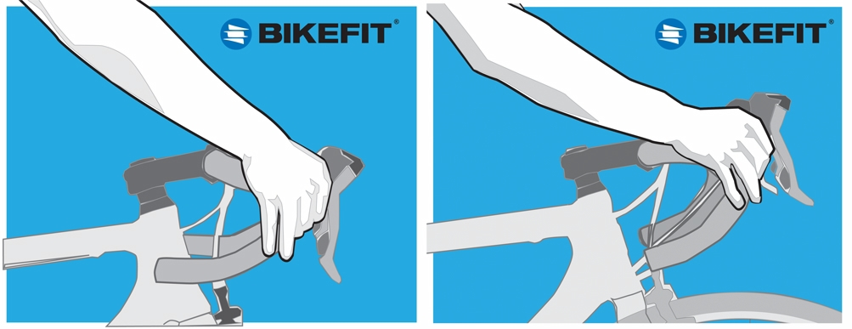
مچ دست باید در وضعیت نوترال باشد.

Slide 15
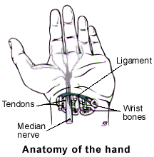
مراقبت از مچ دست در دوچرخه سواری
در هنگام دوچرخه سواری به مدت طولانی مچ دست خود را به طور دائم در حالت خمیده قرار ندهید و هر از چند گاهی هر دو یا یکی از دستان خود را از روی فرمان بردارید و کمی مچ خود را حرکت داده یا آن را از روی فرمان جابه جا کنید.فشار زیاد و حالت خمیده رو به بالا یا پایین که در مچ دستان وارد می شود باعث ایجاد نشانگان تونل کارپال می شود.

Slide 16
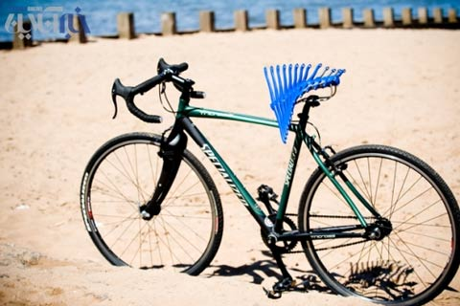
جدیدترین زین ضد درد باسن
می‌توان گفت فنی‌ترین زین دوچرخه در جهان است که با هدف رهایی از سندرم موسوم به Numb Bum (فشار مداوم به باسن بر اثر تماس با دوچرخه یا موتور که باعث محدودیت در جریان خون و فشار به سیستم عصبی و خواب رفتگی عضله) ساخته شده است.
مهمترین نکته‌ای که این زین در خود دارد اینکه دوچرخه سوار اصلا احساس ناراحتی نمی‌کند و مانند زین‌های معمولی دچار مشکل مزمن درد پشت نمی‌شود. با استفاده از این زین به یکی از شکایتهای عمده دوچرخه سواران پایان داده می‌شود.از نکات فنی اینکه فشار مستقیم به شریانها و پروستات و رگ‌های عصبی آن ناحیه از بدن وارد نمی‌شود. همچنین با توزیع وزن به صورت متعارف بدون داشتن دماغه سنتی فشار به یک نقطه وارد نمی‌شود. بدن به راحتی در معرض تهویه قرار گرفته و گرمایی هم به وجود نمی‌آید.

Slide 17
بیومکانیک دوچرخه سواری
چرخه رکاب زدن شامل مرحله اعمال نیرو که از موقعیت ساعت 12 شروع شده و به ساعت 6 ختم می شود و مرحله بازیافت که از ساعت 6 تا 12 امتداد دارد تشکیل شده است. در مرحله اعمال نیرو، بیشترین نیرو برای تولید گشتاور لازم جهت حرکت رو به جلو تولید می شود. این نیرو توسط عضلات بازکننده پایین تنه شامل: چهارسررانی، سرینی بزرگ، همسترینگ (با عملی که روی لگن انجام میدهد) وعضلات ساق پا (سبب حرکت مچ پا می شوند) تولید می شود. در مرحله بازیافت مشارکت عضلات فلکسورنظیر: فلکسور لگن، همسترینگ (با عملی که روی زانو انجام میدهند) و عضلات ساق پا (با عملی که روی زانو انجام می دهند) سبب حرکت روی به بالای رکاب دوچرخه جهت شروع مرحله اعمال نیرو می شود.
در مکان ساعت 12 زانو دیگر بیشتر خم نمی شود و از آنجا به بعد طی مرحله اعمال نیرو به میزان 75 درجه زانو باز می شود تا اینکه در آغاز مرحله بازیافت به میزان 35 درجه خم شود. باید توجه داشت در مرحله اعمال نیرو زانو بطور طبیعی کمی به قسمت میانی متمایل می شود که این انحراف به دلیل جهت گیری کندیل استخوان ران است (این انحراف در زنان نمایان تر است).
در مرحله اعمال نیرو چرخش کف پا به سمت داخل سبب جمع شدن نیروی چرخش آن با زانو می شود درست مانند مرحله اتکا هنگام دویدن. اما از طرف دیگر سبب وارد آمدن فشار به قسمت داخلی زانو می شود. مخالف این اتفاق طی مرحله بازیافت روی می دهد. در انتهای مرحله اعمال نیرو کف پا باید موازی با زمین باشد. مهره های کمری و پشتی هنگام دوچرخه سواری باید فلکشن (خم شدن) طولانی مدت داشته باشند و مهره های گردنی اکستنشن (باز شدن) طولانی مدتی را تحمل می نمایند.

Slide 18
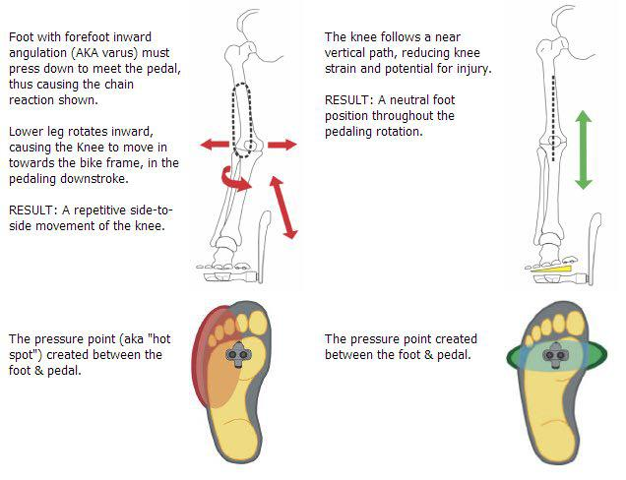

Slide 19
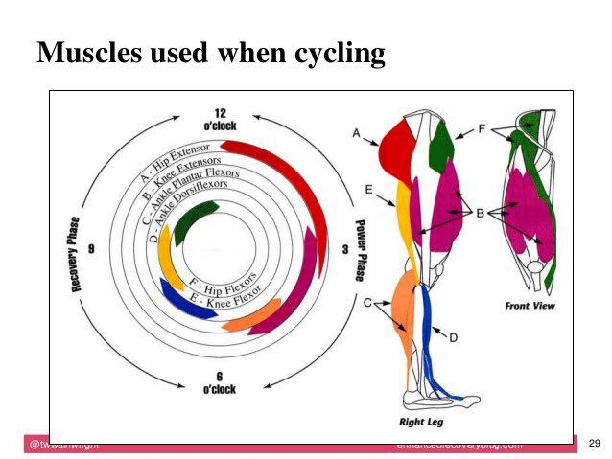

Slide 20
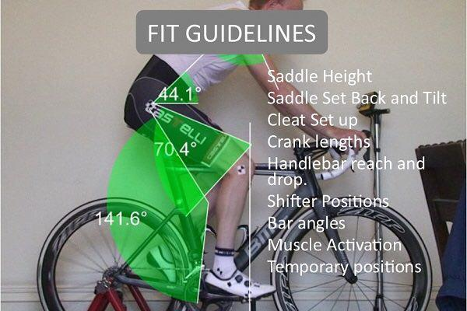

Slide 21
با تشکر
پایان

